Slide 1
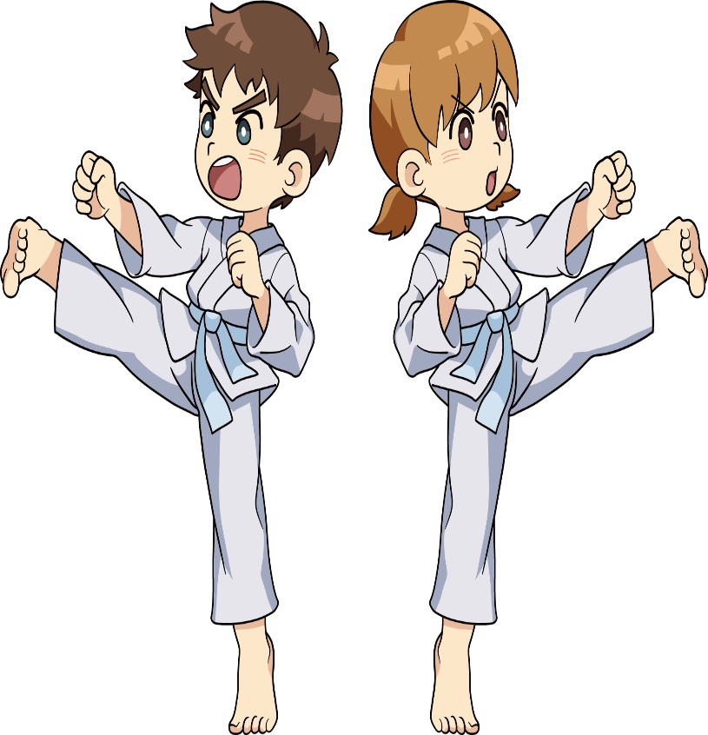
不要在海裡亂丟垃圾
會造陳海洋汙染

Slide 2
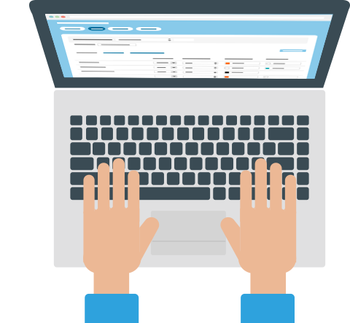
不要亂丟垃圾
會友動物吃到垃圾袋
也會造成海洋污染

Slide 3

網路資料保護

